Slide 1
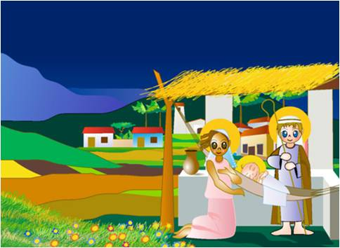

FELIZ NAVIDAD

Slide 2
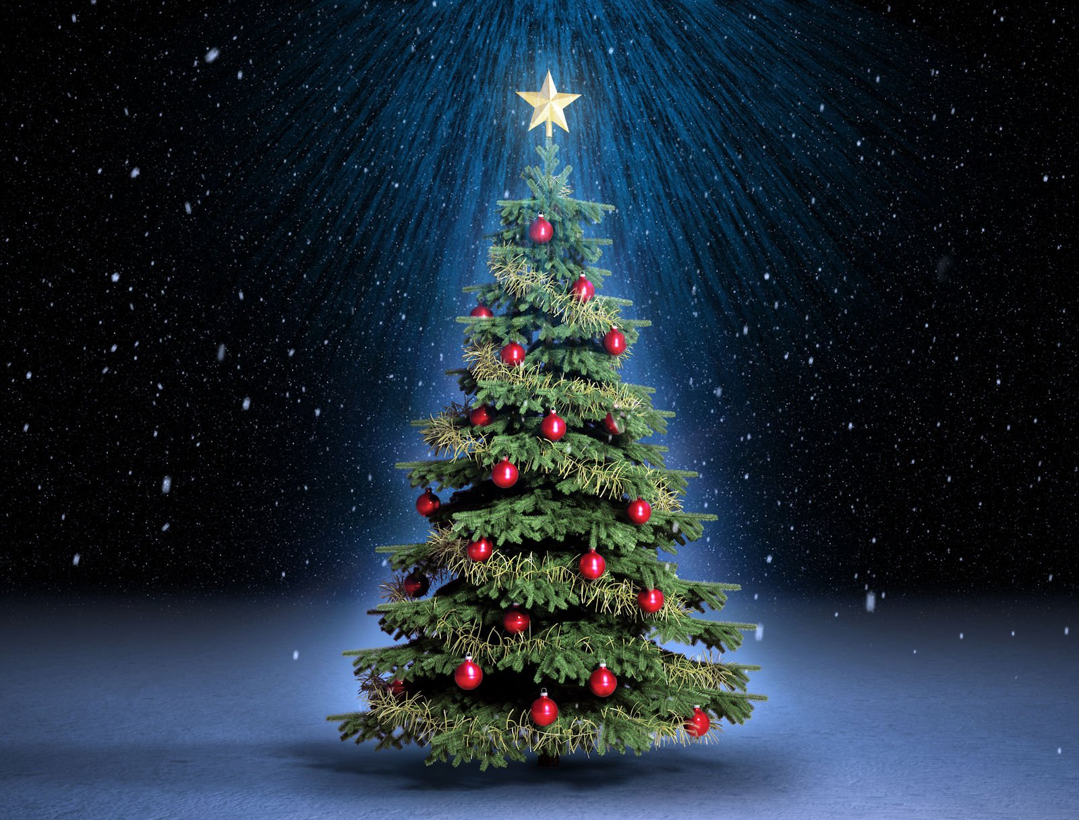


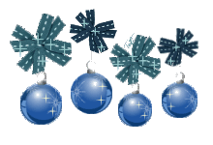

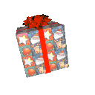
*
**
*****
Me agradaria
preparar en estos días,
un árbol de Navidad
muy especial
y colgar, en lugar de regalos,
los nombres
de todos mis amigos. Los de cerca
y los de más lejos. Los de siempre y los que
tengo ahora.
Los que veo cada dia, y los que encuentro de
vez en cuando.
Aquellos a los que siempre recuerdo y a los que a menudo olvido.
A los constantes y a los inconstantes. A los de las horas
alegres y a los de las horas difíciles. A los que sin querer herí,
y a los que sin querer me hirieron. Aquellos a quienes conozco
profundamente, y aquellos a quienes solo conozco por su
apariencia.
A los que me deben algo y a los que les debo mucho. A los amigos humildes
y a los amigos importantes. Por eso los nombro a todos, a todos los amigos que han
pasado por mi vida. A los que recibis este mensaje y a los que no lo recibirán.
Un arbol de raices profundas, para que vuestros nombres no se puedan arrancar jamás.
Un árbol que, al florecer el año que viene, nos traiga ilusión, salud, amor y paz.
Ojalá que por Navidad, nos podamos reencontrar compartiendo los mejores deseos
de esperanza,
dando algo
de felicidad a aquellos
que lo han perdido todo.

Slide 3





Que en esta Navidad
La salud sea tu mejor traje
La paz el mejor regalo
El amor el mejor destino
Y tu felicidad nuestro mejor deseo

Slide 4

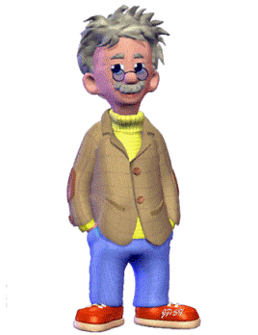

FIN
Fotos y texto: De la red
Música: Niño lindo
Aguinaldo venezolano
Creación: Vicente Rizzuti F.

Slide 5







¿Te ha gustado?
Puedes ver más entrando
Aquí
Además puedes recibir powerpoints en tu correo electrónico suscribiéndote aquí:

